Slide 1
BÁO CÁO ĐỒ ÁN HỆ THỐNG NHÚNG VÀ MẠNG KHÔNG DÂY
Đề tài: CAR PARKING

Slide 2
GVHD: Lê Trung Quân
Các thành viên nhóm 2:
Trần Nam Bàng 15520032
Dư Công Hoàng Anh 15520016
Nguyễn Chí Bảo 15520039
Nguyễn Trung Sĩ 15520726

Slide 3
Tổng quan đề tài
Server
Database
Giao diện người dung (UI)
Kết quả, Nhận xét
Thực trạng, Mục tiêu, PPTH,Node

Slide 4
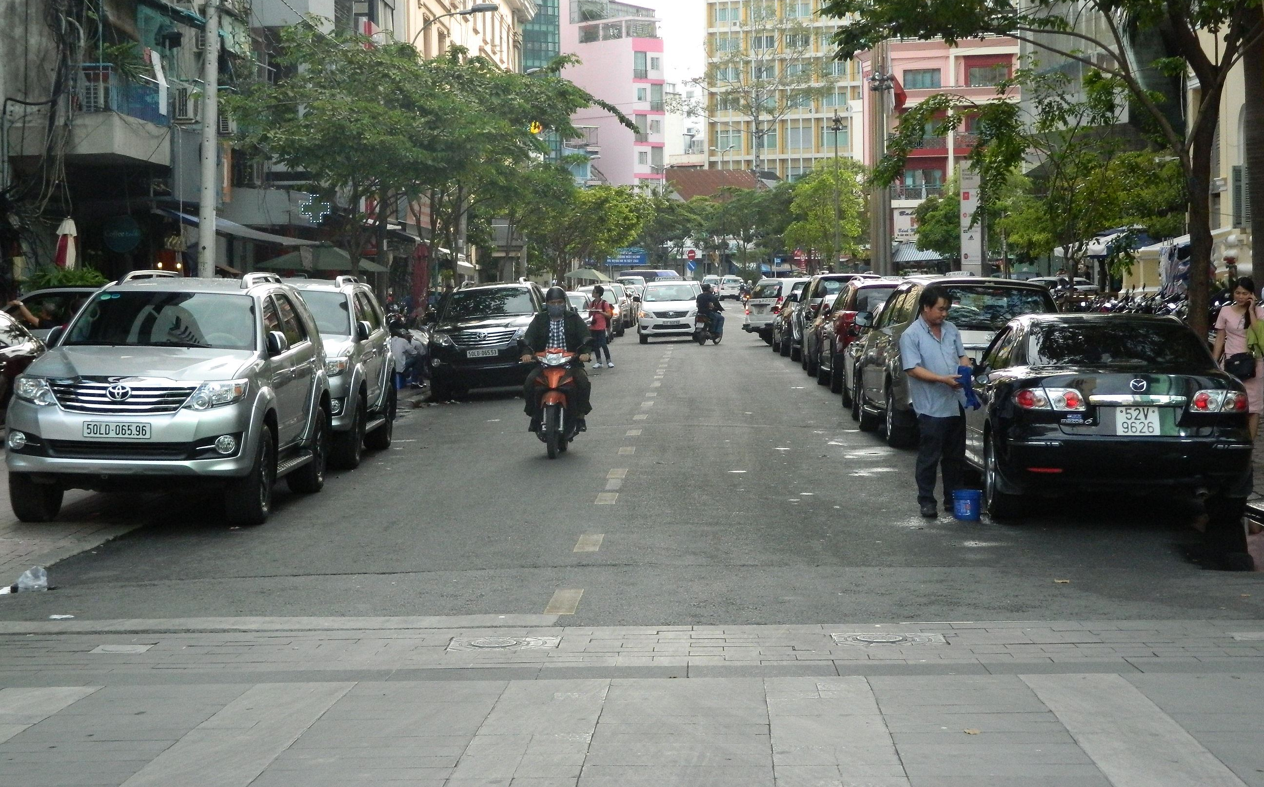
Thực trạng

Slide 5
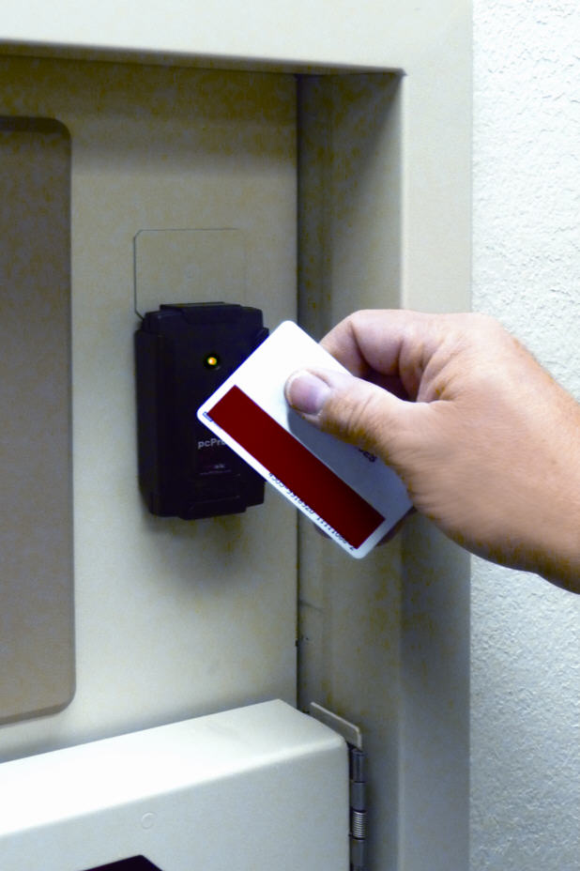
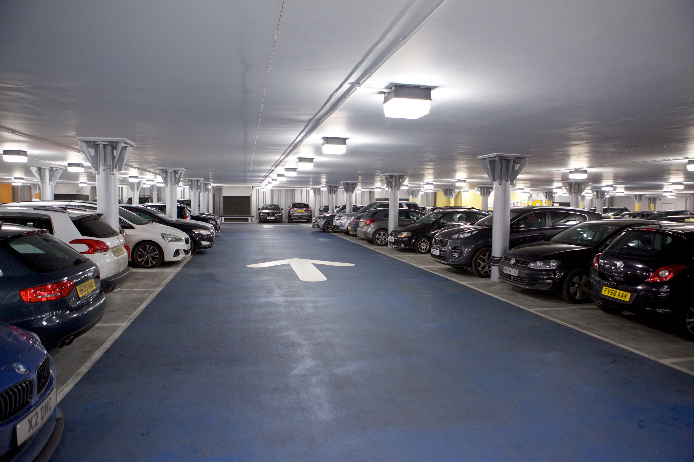
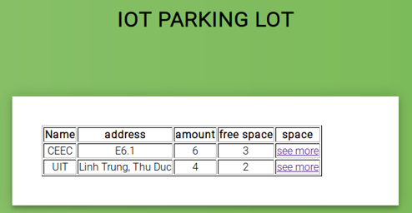
Giải quyết vấn đề

Slide 6
Mục tiêu
Xây dựng hệ thống thông báo cho người dùng biết số lượng chỗ trống, địa chỉ của bãi đỗ xe để cho người dùng dễ dàng, giảm thời gian tìm kiếm bãi đỗ xe. Ngoài ra còn để quản lý bãi đỗ xe.

Slide 7
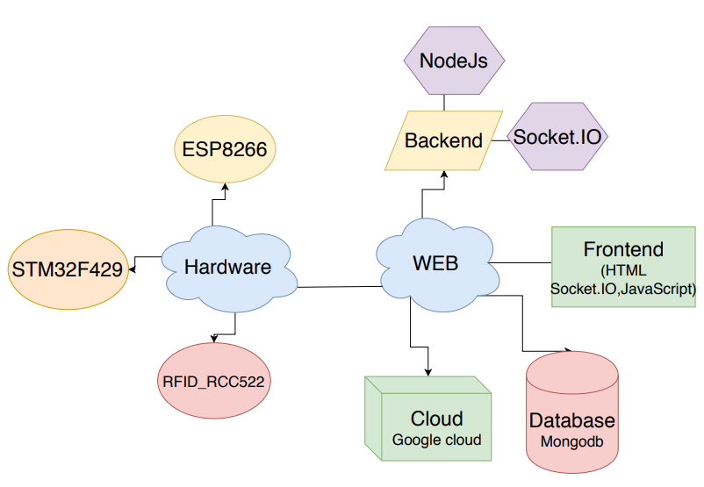
Các thành phần hệ thống

Slide 8


Sơ đồ hệ thống
Database
Sensor
MCU
Node
Server
Web
ESP

Slide 9
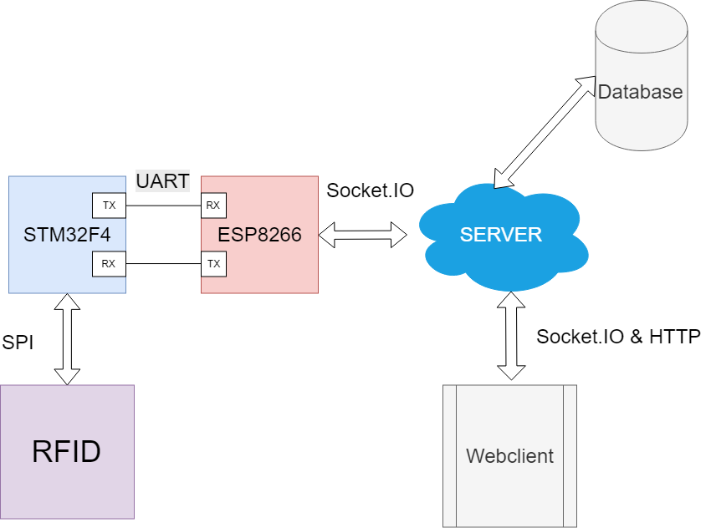
Sơ đồ hệ thống

Slide 10
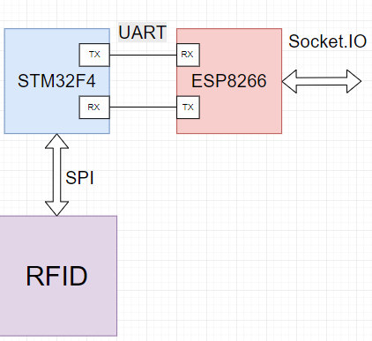
Node

Slide 11
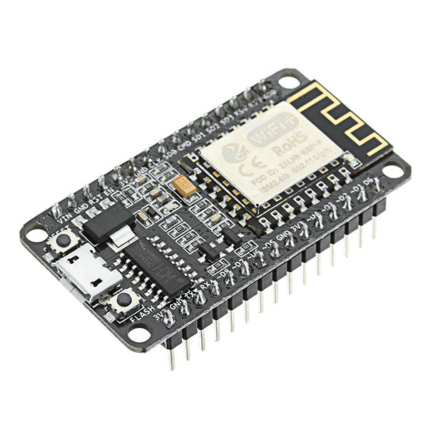
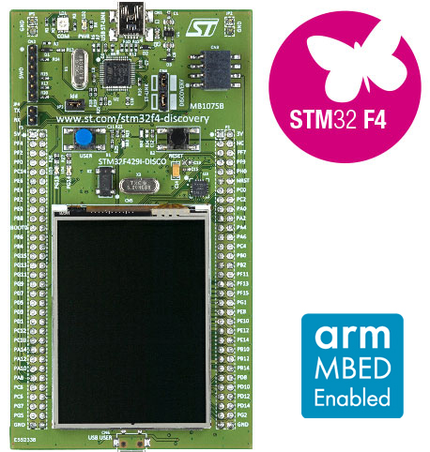
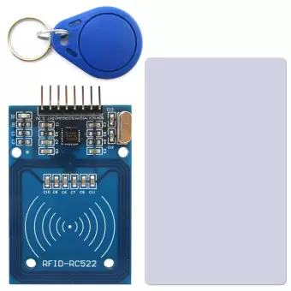
Hardware

Slide 12
RFID_RC522
Feature: 3v3,13.56MHz, Max = 50mm, UART, SPI( (10Mbit/s), I2C

Slide 13
STM32f429
Feature: Arm® 32-bit Cortex®-M4 CPU , 168MHZ, 2 MB of Flash memory 256 Kbytes of RAM, timer, SPI, I2C, UART, USB, CAN and other feature.

Slide 14
Node MCU ESP8266
WiFi: 2.4 GHz, 802.11 b/g/n. 3.3V or 5V, UART/Interrupt/PWM/I2C, 4MB Flash, WPA/WPA2. TCP/IP, C/C++, Micropython, NodeMCU – Lua.

Slide 15


Software

Slide 16
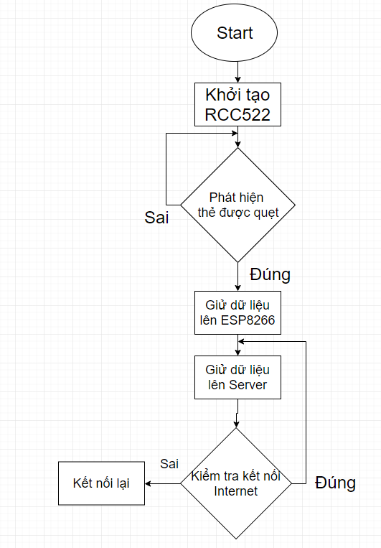
Nguyên lý hoạt động

Slide 17
Demo đọc thẻ

Slide 18
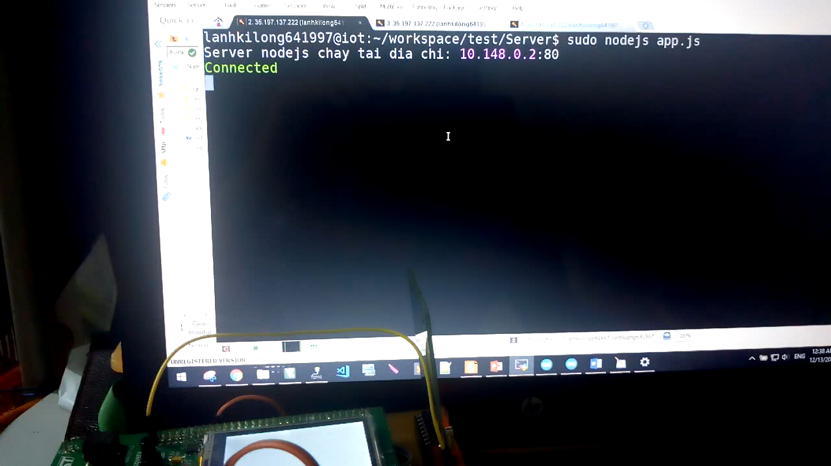
Demo đọc thẻ

Slide 19
Server
Giới thiệu node.js và socket.io
Xử lý thông tin và hiển thị thông tin trên web client
Xử lý thông tin nhận được từ node MCU

Slide 20
Node.js
Bất đồng bộ: Tất cả các API của Nodejs đều không đồng bộ (none-blocking)
Chạy rất nhanh: Nodejs được xây dựng dựa vào nền tảng V8 Javascript Engine nên việc thực thi chương trình rất nhanh.
Đơn luồng nhưng khả năng mở rộng cao

Slide 21
Socket.io
connect(): kết nối với server socket
on(event_name, listener): đăng kí lắng nghe sự kiện từ server trả về
emit(event_name, data): gửi một sự kiện lên server
off(event_name): ngừng lắng nghe một sự kiện nào đó

Slide 22
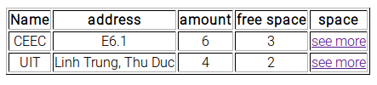
Xử lý và hiển thị thông tin
trên web client

Slide 23
Xử lý thông tin từ node MCU
Sign up member
Parked Member Parked Guest Parked
Parking manager

Slide 24
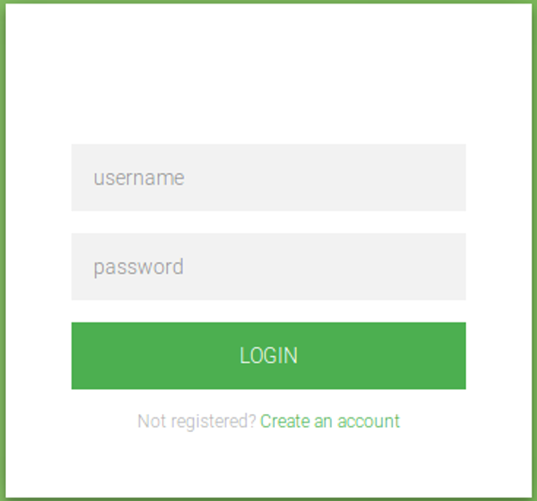
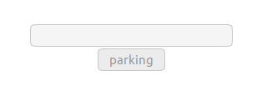
Parking Manager

Slide 25
Database
Giới thiệu Mongodb
MongoDB là một hệ quản trị cơ sở dữ liệu mã nguồn mở thuộc họ NoSQL. Nó được thiết kế theo kiểu hướng đối tượng, các bảng trong MongoDB được cấu trúc rất linh hoạt, cho phép các dữ liệu lưu trữ trên bảng không cần tuân theo một cấu trúc nhất định nào cả .
MongoDB lưu trữ dữ liệu theo hướng document, các dữ liệu được lưu trữ trong document kiểu JSON nên truy vấn sẽ rất nhanh
Notes:
(điều này rất thích hợp để làm big data).

Slide 26

Ưu điểm của Mongdb
Schema linh hoạt
Cấu trúc đối tượng rõ ràng.
Truy vấn nhanh.
MongoDB rất dễ mở rộng.
Không có các join: Điều này cũng góp phần tạo nên tốc độ truy vấn cực nhanh trên mongoDB.
MongoDB phù hợp cho các ứng dụng realtime.
Notes:
Schema linh hoạt: Do MongoDB sử dụng lưu trữ dữ liệu dưới dạng Document JSON nên mỗi một collection sẽ các các kích cỡ và các document khác nhau.
Cấu trúc đối tượng rõ ràng: Tuy rằng cấu trúc của dữ liệu là linh hoạt nhưng đối tượng của nó được xác định rất rõ ràng.
Sử dụng bộ nhớ nội tại, nên truy vấn sẽ rất nhanh.
MongoDB rất dễ mở rộng.
Không có các join: Điều này cũng góp phần tạo nên tốc độ truy vấn cực nhanh trên mongoDB.
MongoDB phù hợp cho các ứng dụng realtime.

Slide 27
User
Bảng user
id: Id thẻ
car_code: dãy chữ, số cho biển số xe được nhập vào từ form.
flag: trả về 1 hoặc 0, mục đích để kiểm tra xe có trong database chưa.
is_member: là thành viên nếu giá trị trả về 1

Slide 28
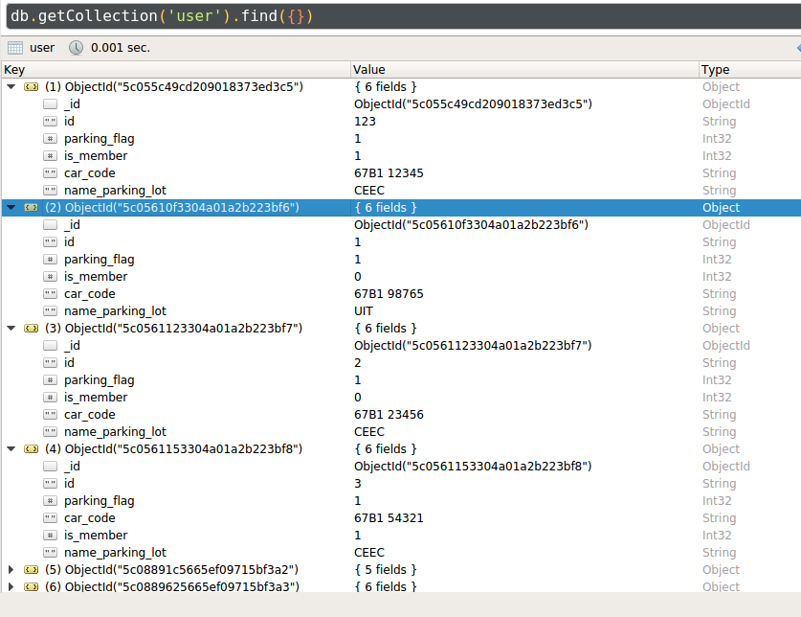

Slide 29
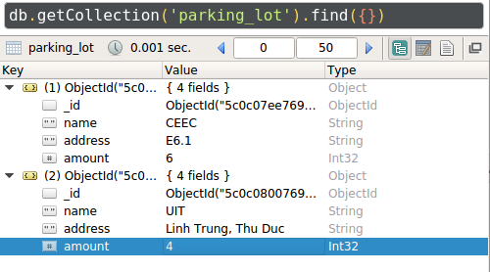
Parking_lot, Admin
Bảng parking_lot
name: tên của nhà xe
address: địa chỉ của nhà xe
amount: số lượng chỗ còn trống

Slide 30
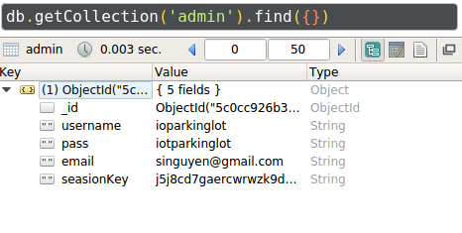
Bảng admin
username: tên admin
pass: mật khẩu
email: mail của admin
seasonKey: Khóa đối xứng, công nghệ mã hóa cho phép mỗi cuộc trao đổi là “1 key khác

Slide 31
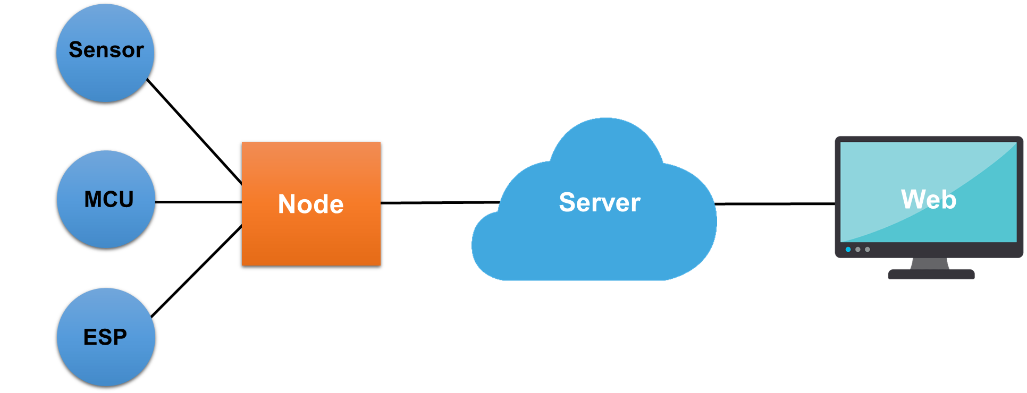
Quy trình xử lý dữ liệu cho gateway
DATABASE
Đúng
1
Id
flag
is_member
Sai
1
0
ID
1
Đổi flag
Không thuộc nhà xe
is_member
0
0
Nhập car_code
Xóa car_code

Slide 32
Quy trình xử lý dữ liệu cho Web Client
getColletion(“parking_lot”)
Trả về amount

Slide 33
DATABASE

Slide 34
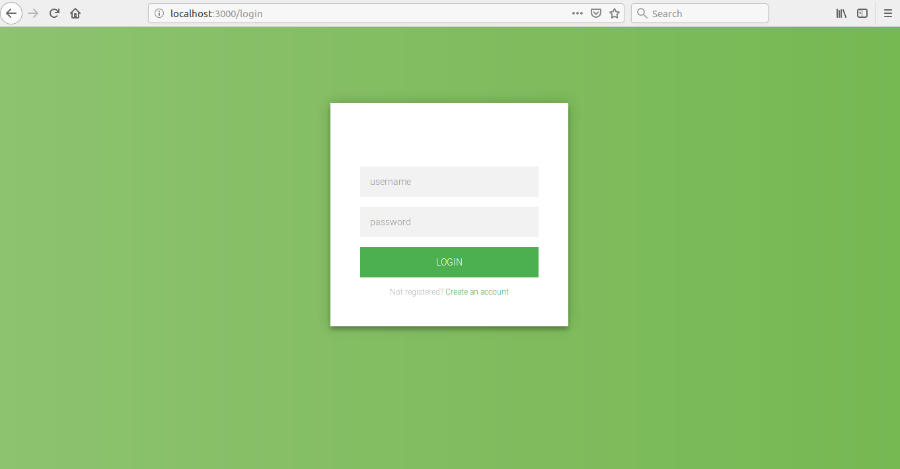
Giao diện người dùng
Người dùng đăng nhập vào account của mình để xem được thông tin bãi đỗ xe hoặc có thể đăng kí thông tin để xem bãi đỗ xe.

Slide 35
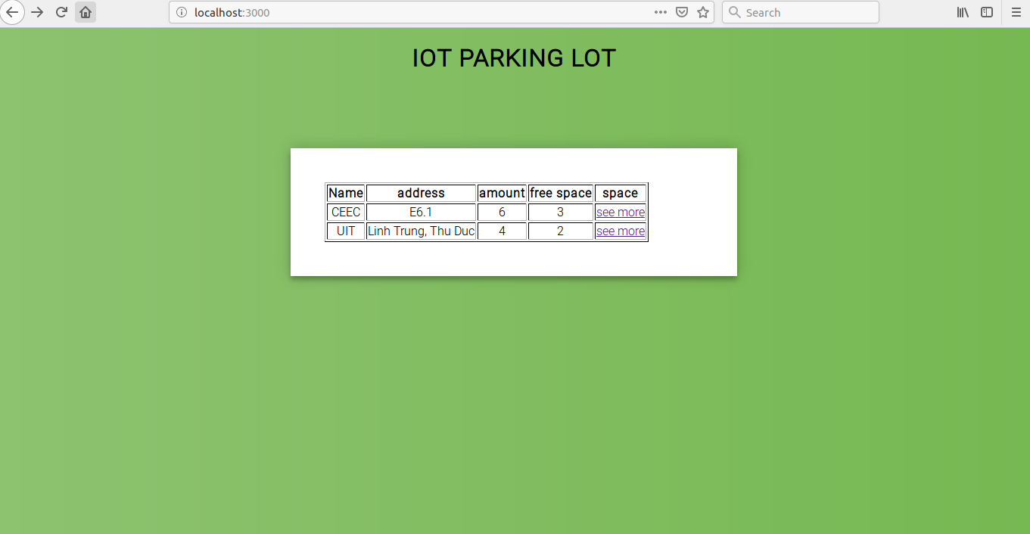
Giao diện người dùng
Thông tin các bãi xe, có thể xem chi tiết hơn của một bãi xe khi click see more

Slide 36
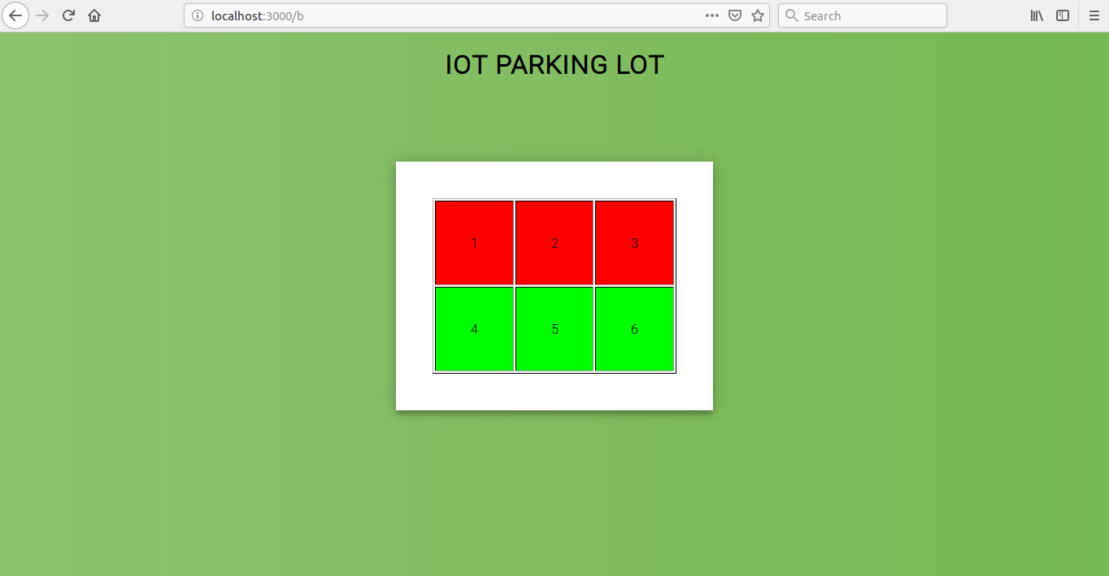
Giao diện người dùng
Chi tiết từng bãi xe: màu đỏ là vị trí đã có xe đỗ, màu xanh thì chỗ vẫn còn trống

Slide 37
Xử lí ở Web Client
Khi có kết nối được tạo giữa Socket Client và Socket Server thì ở Client sẽ gửi thông tin yêu cầu thông qua biến message để Server thực hiện đúng công việc User yêu cầu (đăng nhập/đăng kí, xem thông tin bãi xe, xem thông tin chi tiết bãi xe)
Đăng kí/Đăng nhập
Xem thông tin bãi xe
Xem thông tin chi tiết từng bãi xe

Slide 38
Kết quả và nhận xét
Kết quả:
Xây dựng được hệ thống IOT để quản lý bãi đỗ xe, với chức năng quả lý, thông báo cho người dùng biết số lượng chỗ trống, địa chỉ của các bãi đỗ xe.
Nhận xét:
Hệ thống tốn ít chi phí hơn so với các hệ thống quản lỹ bãi xe thông thường, tích hợp được hệ thống IOT vào quản lý. Hệ thống mang tính realtime.

Slide 39
Định hướng:
Tích hợp google map vào hệ thống để người dùng tìm được bãi đỗ xe gần nhất.

Slide 40
XIN CẢM ƠN THẦY VÀ CÁC BẠN ĐÃ LẮNG NGHE

